Slide 1
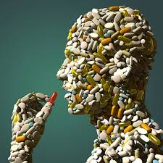
ΕΘΙΣΜΟΣ ΣΤΑ ΧΑΠΙΑ
Notes:
‹#›

Slide 2
ΕΙΣΑΓΩΓΗ ΣΤΑ ΧΑΠΙΑ
Η οικονομική κρίση, τα καθημερινά προβλήματα, η ανεργία, η οικονομική δυσπραγία έχουν οδηγήσει πολλούς στην κατάθλιψη αλλά και σε χρήση ηρεμιστικών χαπιών.Ένα περιστασιακό χάπι ύπνου σε μια κρίση ή κατά τη διάρκεια μιας ασθένειας μπορεί να είναι χρήσιμο, αλλά τα υπνωτικά χάπια μπορούν να προκαλέσουν προβλήματα. Σκεφτείτε προσεκτικά πριν αρχίσετε υπνωτικά χάπια και συζητήστε το με το γιατρό σας επειδή μπορούν να οδηγήσουν σε εθισμό. Εάν τα χρησιμοποιείτε, ρωτήστε το γιατρό ή το φαρμακοποιό σας πώς να τα μειώσετε βαθμιαία. Μη σταματήσετε ξαφνικά να τα παίρνετε. Μπορείτε να ζητήσετε χάπια αντί κάψουλες δεδομένου ότι μπορούν να κοπούν εύκολα στα δύο εάν επιθυμείτε να μειώσετε τη δόση.
Notes:
‹#›

Slide 3
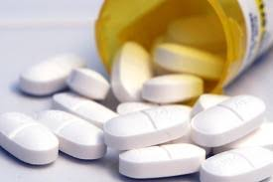
ΤΙ ΕΙΝΑΙ ΤΑ ΗΡΕΜΙΣΤΙΚΑ;
Είναι φάρμακα που χορηγούνται με ιατρική συνταγή. Υπάρχουν χιλιάδες διαφορετικά είδη. Τα χημικά συστατικά στα οποία πολλά από τα ηρεμιστικά οφείλουν τη δράση τους ονομάζονται βενζοδιαζεπίνες. Έχουν τη μορφή χαπιών, όμως μπορεί επίσης να γίνεται ενδοφλέβια χρήση τους με σύριγγα. Τα Ηρεμιστικά ονομάζονται αλλιώς και Υπνωτικά χάπια, Diazepam, Lorazepam, Temazepam, Valium, Librium, Mogadon, Halcyon, Normision, Tranx, Nitrazepam, Vulbegal, Hipnosedon, παρασκευάζονται από τις φαρμακοβιομηχανίες σε όλο τον κόσμο, με σκοπό να χορηγηθούν μόνο με ιατρική συνταγή.
Notes:
‹#›

Slide 4
ΤΙ ΕΠΙΔΡΑΣΕΙΣ ΕΧΟΥΝ;
Τα Ηρεμιστικά δημιουργούν ένα αίσθημα ηρεμίας, καταπραΰνουν το άγχος και βοηθούν στην καταπολέμηση της αϋπνίας. Αν η χρήση τους συνεχίζεται για αρκετό χρονικό διάστημα, μπορεί να γίνουν πολύ εξαρτησιογόνα. Η περιστασιακή χρήση τους όμως, δεν προκαλεί εξάρτηση. Η παρατεταμένη χρήση μπορεί να προκαλέσει επιθετικότητα, υπερβολικό γέλιο ή κλάμα. Όσοι αποκτούν εξάρτηση στα ηρεμιστικά αντιμετωπίζουν μεγάλες δυσκολίες απεξάρτησης και βιώνουν καταστάσεις αρρώστιας και παράνοιας όταν προσπαθούν να σταματήσουν τη χρήση τους. Τα συμπτώματα στέρησης μπορεί να είναι πραγματικά επώδυνα. Μην προσπαθήσετε να τα σταματήσετε χωρίς ιατρική παρακολούθηση.
Notes:
‹#›

Slide 5
ΧΑΠΙΑ ΧΡΗΣΗ Ή ΚΑΤΑΧΡΗΣΗ
Για να το πούμε απλά, χρησιμοποιείτε σωστά ένα συνταγογραφημένο φάρμακο όταν το παίρνετε σύμφωνα με τις οδηγίες κάποιου γιατρού ο οποίος είναι πλήρως ενήμερος του ιατρικού ιστορικού σας.Όσοι παίρνουν φάρμακα για λάθος αιτία, αγνοούν τις οδηγίες όσον αφορά τη δοσολογία, χρησιμοποιούν προϊόντα που είναι για κάποιον άλλον ή παίρνουν το φάρμακο με λάθος τρόπο διατρέχουν σοβαρούς κινδύνους.Εκείνοι που κάνουν κατάχρηση φαρμάκων συνήθως δεν ακολουθούν αυτή τη διαδικασία αλλά συνθλίβουν ή μασούν τα χάπια, τα θρυμματίζουν και τα εισπνέουν ή τα διαλύουν στο νερό και τα λαβαίνουν ενδοφλέβια. Το αποτέλεσμα μπορεί να είναι ένα αίσθημα ευφορίας, αλλά θα μπορούσε επίσης να είναι το πρώτο βήμα προς τον εθισμό. Ακόμη χειρότερα, θα μπορούσε να αποδειχτεί μοιραίο.
Notes:
‹#›

Slide 6
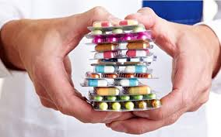
ΣΥΝΤΑΓΟΓΡΑΦΗΜΕΝΑ ΧΑΠΙΑ ΚΑΙ ΓΟΗΤΕΙΑ
Γιατί ασκούν τέτοια γοητεία τα συνταγογραφημένα φάρμακα; Ένας λόγος είναι ότι μπορούν να βρεθούν εύκολα—πιθανόν να υπάρχουν ήδη στο σπίτι. Δεύτερον, πολλοί νέοι συμπεραίνουν εσφαλμένα ότι δεν κάνουν κάτι αθέμιτο όταν χρησιμοποιούν φάρμακα χωρίς την υπόδειξη γιατρού. Και τρίτον, τα συνταγογραφημένα φάρμακα φαίνεται να είναι λιγότερο τοξικά από ό,τι οι παράνομες ουσίες. “Εξάλλου”, σκέφτονται μερικοί νεαροί, “αν ένα παιδί μπορεί να πάρει κάποια συνταγογραφημένα προϊόντα, τότε αυτά θα πρέπει να είναι ασφαλή”.
Notes:
‹#›

Slide 7
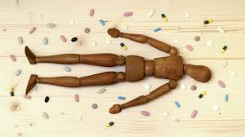
ΧΑΠΙΑ -ΚΙΝΔΥΝΟΙ
Ένας πιθανός κίνδυνος είναι ο εθισμός. Όταν λαβαίνονται σε υπερβολικές ποσότητες ή για λάθος αιτία, μερικές ουσίες δρουν όπως τα ναρκωτικά—διεγείρουν κέντρα ευχαρίστησης στον εγκέφαλο, πράγμα το οποίο μπορεί να οδηγήσει σε έντονη επιθυμία για τη συγκεκριμένη ουσία. Αλλά αντί να προσφέρει διαρκή ευφορία ή να βοηθάει τους ανθρώπους να αντιμετωπίζουν επιτυχώς τη ζωή, η κατάχρηση φαρμάκων δυσχεραίνει απλώς τα πράγματα. Μπορεί να αυξήσει το άγχος, να εντείνει την κατάθλιψη, να καταστρέψει την υγεία και την ικανότητα κάποιου να λειτουργεί φυσιολογικά, καθώς και να οδηγήσει σε εθισμό ή να τα κάνει όλα αυτά μαζί. Αναπόφευκτα, τα θύματα αντιμετωπίζουν προβλήματα στο σπίτι, στο σχολείο ή στην εργασία. Πού βρίσκεται, λοιπόν, η διαχωριστική γραμμή ανάμεσα στη σωστή και στην εσφαλμένη χρήση συνταγογραφημένων φαρμάκων;
Notes:
‹#›

Slide 8
ΕΥΦΟΡΙΑ ΜΕ ΚΑΘΕ ΤΙΜΗΜΑ
Μερικοί είναι διατεθειμένοι να δοκιμάσουν σχεδόν τα πάντα προκειμένου να νιώσουν ευφορία. Ορισμένες ιδιαίτερα επιβλαβείς συνήθειες είναι η εισπνοή υγρών καθαρισμού, βερνικιού νυχιών, βερνικιού επίπλων, βενζίνης, κόλλας, υγρού για αναπτήρες, βαφής σε σπρέι, καθώς και άλλων πτητικών ουσιών. Οι εισπνεόμενες αναθυμιάσεις απορροφούνται γρήγορα και εισέρχονται στη ροή του αίματος προκαλώντας σχεδόν άμεση αντίδραση.Μια άλλη επιβλαβής συνήθεια είναι η κατάχρηση φαρμάκων που αγοράζονται χωρίς ιατρική συνταγή και τα οποία περιέχουν αλκοόλ ή προκαλούν υπνηλία. Όταν λαβαίνονται σε υψηλές δόσεις, αυτά τα σκευάσματα επηρεάζουν τις αισθήσεις, ιδιαίτερα την ακοή και την όραση, και μπορούν να προκαλέσουν σύγχυση, παραισθήσεις, μούδιασμα και στομαχόπονο.
Notes:
‹#›

Slide 9
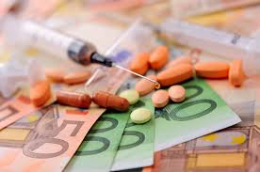
«ΚΥΝΗΓΙ ΦΑΡΜΑΚΩΝ»
«Το “κυνήγι φαρμάκων” είναι πολύ συχνή συνήθεια μεταξύ των τοξικομανών και των ατόμων που κάνουν κατάχρηση φαρμάκων», λέει Ο Ιατροφαρμακευτικός Οδηγός (Physicians’ Desk Reference). «Μερικές από τις μεθόδους τους είναι οι επείγουσες κλήσεις ή οι επισκέψεις της τελευταίας στιγμής στα ιατρεία, η άρνησή τους να υποβληθούν σε κλινικές ή εργαστηριακές εξετάσεις ή να παραπεμφθούν σε άλλον γιατρό, η επανειλημμένη “απώλεια” των συνταγών ή η απόπειρα παραποίησής τους, καθώς και η απροθυμία τους να δώσουν στο γιατρό τα ιατρικά τους αρχεία ή τα στοιχεία άλλου γιατρού(-ών) που τους παρακολουθούσε στο παρελθόν. Η συνήθεια του να πηγαίνουν από τον έναν γιατρό στον άλλον για να εξασφαλίσουν περισσότερες συνταγές είναι κοινή ανάμεσα σε όσους κάνουν κατάχρηση φαρμάκων ή έχουν εθιστεί σε αυτά».
Notes:
‹#›

Slide 10
ΚΑΤΗΓΟΡΙΕΣ ΦΑΡΜΑΚΩΝ ΣΤΑ ΟΠΟΙΑ ΓΙΝΕΤΑΙ ΣΥΧΝΟΤΕΡΗ ΚΑΤΑΧΡΗΣΗ
▪ Οπιοειδή—χορηγούνται για ανακούφιση από τον πόνο
▪ Κατασταλτικά του Κεντρικού Νευρικού Συστήματος—βαρβιτουρικά και βενζοδιαζεπίνες που χορηγούνται για το άγχος ή για προβλήματα ύπνου (συχνά αναφέρονται ως ηρεμιστικά)
▪ Διεγερτικά—χορηγούνται για τη διαταραχή ελαττωματικής προσοχής με υπερκινητικότητα (ADHD), για μια διαταραχή του ύπνου που ονομάζεται ναρκοληψία ή για την παχυσαρκία*
Notes:
‹#›

Slide 11
ΟΙ ΠΑΡΕΝΕΡΓΕΙΕΣ ΤΗΣ ΜΑΚΡΟΠΡΟΘΕΣΜΗΣ ΧΡΗΣΗΣ ΠΕΡΙΛΑΜΒΑΝΟΥΝ:
• Απώλεια ισορροπίας
• Προβλήματα μνήμης
• Δυσκολία να σκεφθείτε καθαρά
• Ακράτεια
• Αλλαγές στις αισθήσεις και στα συναισθήματα
• Αλλαγές προσωπικότητας
Notes:
‹#›

Slide 12
ΟΔΗΓΙΕΣ ΓΙΑ ΑΣΦΑΛΗ ΧΡΗΣΗ ΤΩΝ ΦΑΡΜΑΚΩΝ
Να τηρείτε τις οδηγίες προσεκτικά.
Μην αλλάζετε τη δοσολογία χωρίς να συμβουλευτείτε το γιατρό σας.
Μη σταματάτε μόνοι σας τη λήψη συνταγογραφημένων φαρμάκων.
Μη συνθλίβετε ούτε να τεμαχίζετε χάπια αν δεν σας έχει δοθεί συγκεκριμένα η οδηγία να το κάνετε αυτό.
Λάβετε υπόψη την επίδραση που μπορεί να έχει το φάρμακο στην οδήγηση και σε άλλες δραστηριότητες.
Μάθετε πώς μπορεί να αλληλεπιδράσει το φάρμακο με το αλκοόλ καθώς και με άλλα φάρμακα—συνταγογραφημένα ή μη.
Αν έχετε ιστορικό κατάχρησης ουσιών, πείτε το στο γιατρό σας.
Μη χρησιμοποιείτε φάρμακα που έχουν συνταγογραφηθεί για κάποιον άλλον, και μη δίνετε σε άλλους τα δικά σας.*
Notes:
‹#›

Slide 13
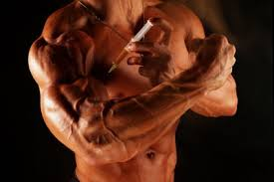
ΑΝΑΒΟΛΙΚΑ -ΜΟΡΦΕΣ ΑΝΑΒΟΛΙΚΩΝ
Notes:
‹#›

Slide 14
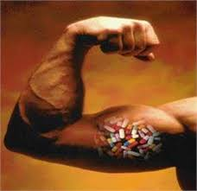
ΑΝΑΒΟΛΙΚΑ
Τα στεροειδή αναβολικά μπορούν να οριστούν ως ουσίες που βελτιώνουν τις επιδόσεις και διευκολύνουν θεαματικά την ανάπτυξη της σωματικής δύναμης, της μυϊκής μάζας και της αντοχής χωρίς να επιφέρει αίσθηση κόπωσης και εκνευρισμού. Αυτά είναι μόνο κάποια πλεονεκτήματα, μεταξύ άπειρων άλλων, της χρήσης στεροειδών.Στον τομέα των αναβολικών στεροειδών, οι επιλογές είναι άπειρες, αλλά το πως θα διαλέξετε το καλύτερο μπορεί να σας φανεί δύσκολο χωρίς τις ανάλογες γνώσεις. Αυτό το άρθρο θα σας δώσει ξεκάθαρες και πλήρεις πληροφορίες επί του θέματος, έτσι που η απόφασή σας να καταστεί ευκολότερη και να επωφεληθείτε πλήρως των πλεονεκτημάτων των αναβολικών προϊόντων, βραχυπρόθεσμα ή μακροπρόθεσμα.
Notes:
‹#›

Slide 15
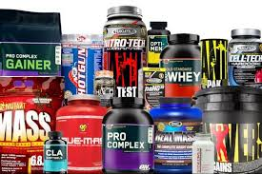
ΕΙΔΗ-ΝΤΟΠΙΝΓΚ
1.Συμπληρώματα Διατροφής – Πολυβιταμινούχα Σκευάσματα: Η λήψη των ουσιών αυτών θεωρείται ότι έχει ευεργετική επίδραση στους αντιοξειδωτικούς μηχανισμούς, προστατεύοντας έτσι από τη φθορά, το γήρας και διατηρώντας το σφρίγος και την ομορφιά. Επίσης διαφημίζονται οι ευεργετικές τους επιδράσεις στην κόπωση και την τόνωση της άμυνας. Πιστεύεται επίσης ότι μπορεί να χρησιμοποιηθούν ακόμα και για την βελτίωση των σεξουαλικών επιδόσεων.
Notes:
‹#›

Slide 16
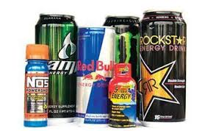
ΕΙΔΗ-ΝΤΟΠΙΝΓΚ
2.Αναψυκτικά τύπου Sports drinks και Energy drinks: Τα Sports drinks: δεν είναι επικίνδυνα μια και στην πραγματικότητα πρόκειται για ηλεκτρολυτικά διαλύματα. Χρησιμοποιούνται από τους αθλητές καθώς και από αυτούς που γυμνάζονται συστηματικά στα γυμναστήρια. Έχουν ευχάριστη γεύση και δεν ενοχλούν το πεπτικό σύστημα.
Notes:
‹#›

Slide 17
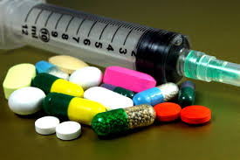
ΕΙΔΗ-ΝΤΟΠΙΝΓΚ
3.Αναβολικά Στεροειδή: Προκαλούν αύξηση της μυϊκής δύναμης, της μυϊκής μάζας και βελτίωση της αντοχής, με την άνοδο της τιμής της αιμοσφαιρίνης και την αύξηση της παροχής οξυγόνου στους ιστούς (αναβολική δράση). Η χρήση τους είναι ιδιαίτερα διαδεδομένη. Σαν παρενέργειες αναφέρονται αλλαγές στα εξωτερικά χαρακτηριστικά του φύλου.
Notes:
‹#›

Slide 18
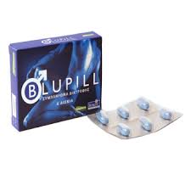
ΕΙΔΗ-ΝΤΟΠΙΝΓΚ
4.Διεγερτικά: Αυξάνουν την αντοχή. Προκαλούν αίσθημα αυτοπεποίθησης και ενισχύουν την αυτοσυγκέντρωση. Στις παρενέργειες περιλαμβάνονται: Αύξηση της θερμοκρασίας του σώματος, υπέρταση, διέγερση, τρόμος, αρρυθμίες, , απώλεια γεύσης,. Σε παρατεταμένη και υπερβολική χρήση μπορεί να προκληθεί ακόμα και θάνατος.
Notes:
‹#›

Slide 19
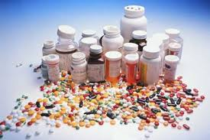
ΕΙΔΗ-ΝΤΟΠΙΝΓΚ
5.Ναρκωτικά Αναλγητικά: Χρησιμοποιούνται για την αύξηση της αντοχής στον πόνο (κυρίως πυγμαχία).Προκαλούν εθισμό. Επίσης μπορεί να προκαλέσουν διαταραχές στο καρδιαγγειακό σύστημα, αρρυθμίες, εγκεφαλική αιμορραγία, απώλεια μνήμης ή προσανατολισμού καθώς και ψυχικές διαταραχές.
Notes:
‹#›

Slide 20
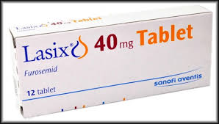
ΕΙΔΗ-ΝΤΟΠΙΝΓΚ
6.Διουρητικά : Χρησιμοποιούνται για ταχεία απώλεια βάρους (κυρίως άρση βαρών, πάλη κ.α.) αλλά και για αποβολή ή αραίωση διαφόρων ουσιών στο αίμα. Σε αλόγιστη χρήση μπορεί να προκαλέσουν αφυδάτωση, μυϊκές διαταραχές καθώς και διαταραχές από το καρδιαγγειακό σύστημα.
Notes:
‹#›

Slide 21
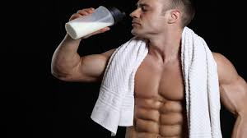
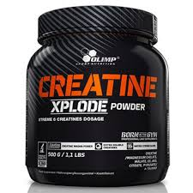
ΕΙΔΗ-ΝΤΟΠΙΝΓΚ
7. Κρεατίνη : Αυξάνει τη μυϊκή μάζα. Χρησιμοποιείτε κυρίως από τους body builders. Σε μεγάλες δόσεις και παρατεταμένη χρήση προκαλεί διαταραχές στην καρδιά και τους νεφρούς.
Notes:
‹#›

Slide 22
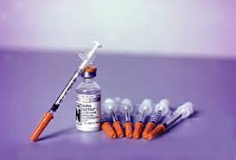
ΕΙΔΗ-ΝΤΟΠΙΝΓΚ
8.Ινσουλίνη : Χρησιμοποιείται σαν αναβολική ορμόνη στα αθλήματα δύναμης. Δεν υπάρχει βιβλιογραφική τεκμηρίωση ως προς τη θετική της επίδραση, τουναντίον υπάρχουν αναφορές για υπογλυκαιμικά επεισόδια. Συνδυάζεται συχνά με αναβολικά στεροειδή.
Notes:
‹#›

Slide 23
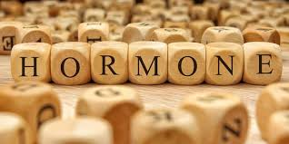
ΕΙΔΗ-ΝΤΟΠΙΝΓΚ
9.Πεπτιδικές Ορμόνες Ερυθροποιητίνη, ACTH, Αυξητική ορμόνη, κ.τ.λ Η Ερυθροποιητίνη επιτυγχάνει την αύξηση των ερυθρών αιμοσφαιρίων και τη μεταφορά οξυγόνου στους ιστούς. Η ΑCTH αυξάνει τη μυϊκή μάζα και τη μυϊκή ισχύ με την αύξηση των κορτικοστεροειδών στο αίμα. Προκαλεί επίσης ευφορία. Σε παρατεταμένη χρήση προκαλεί αλλοίωση των χαρακτηριστικών του φύλου, υπέρταση, οστεοπόρωση κ.τ.λ.
Notes:
‹#›

Slide 24
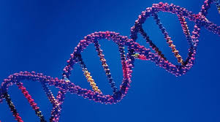
ΕΙΔΗ-ΝΤΟΠΙΝΓΚ
10.Γονιδιακό Ντόπινγκ : Οι γονιδιακές θεραπείες χρησιμοποιούνται για την αντιμετώπιση νοσημάτων όπως οι αναιμίες, η μυϊκή δυστροφία, οι παθήσεις τωνπεριφερικών αγγείων κ.τ.λ. Η χρήση τους για τη βελτίωση της απόδοσης των αθλητών είναι απαγορευμένη.
Notes:
‹#›

Slide 25
ΕΙΔΗ-ΝΤΟΠΙΝΓΚ
11. Φυσικό Ντόπινγκ: Η έννοια ¨φυσικό ντόπινγκ¨ χρησιμοποιείτε για τις αθλήτριες που μένουν έγκυες και στη συνέχεια διακόπτουν την εγκυμοσύνη στον τρίτο ή τέταρτο μήνα, 1 έως 2 μήνες πριν από τους αγώνες. Επωφελούνται με τον τρόπο αυτό από την αύξηση των οιστρογόνων-προγεστερόνης που παρατηρείται στις πρώτες εβδομάδες της εγκυμοσύνης, η οποία ασκεί αναβολική δράση. Οι αθλήτριες επίσης χρησιμοποιούν ορμονικά σκευάσματα για την ρύθμιση του εμμηνορησιακού τους κύκλου
Notes:
‹#›

Slide 26
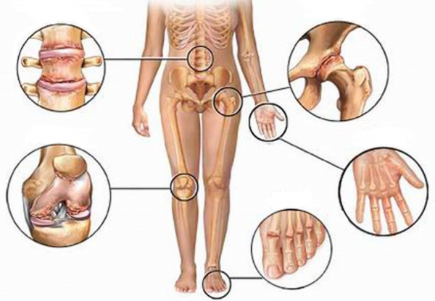
ΕΠΙΠΤΩΣΕΙΣ ΚΑΤΑΝΑΛΩΣΗΣ ΧΑΠΙΩΝ
Η καθημερινή τους χρήση για μεγάλο χρονικό διάστημα δημιουργεί μια κατάσταση παραζάλης. Ιδιαίτερα το Hipnosedon και το Vulbegal – σε μεγαλύτερες δόσεις - προκαλούν ψυχικές διαταραχές, όπως κλεπτομανία, και είναι ιδιαίτερα επικίνδυνα όταν αναμειχθούν με Ηρωίνη. Οι εβδομάδες περνούν χωρίς ο χρήστης να τις αντιλαμβάνεται.
Οι πιο πολλές λειτουργίες και δραστηριότητες φαίνεται να γίνονται μηχανικά. Η μακροχρόνια χρήση μετατρέπει το χρήστη σε ζόμπι. Μπορεί να συνεχίσει να εκτελεί τις καθημερινές του υποχρεώσεις, αλλά η σπίθα της ζωής έχει σβήσει μέσα του. Επέρχεται μια αίσθηση αδιαφορίας για όλους και για όλα. Αν αυτό συμβεί δείτε το γιατρό σας.

Slide 27
ΑΙΤΙΑ ΚΑΤΑΝΑΛΩΣΗΣ ΑΝΑΒΟΛΙΚΩΝ
Η χρήση αναβολικών ουσιών από έφηβους και νέους ενήλικες παρουσιάζει ανησυχητική αύξηση.
Η αρνητική αυτή εξέλιξη δεν παρατηρείται μόνο στα αγόρια και στους νέους άνδρες αλλά επίσης στα κορίτσια και νέες γυναίκες. Οι πρώτοι τα χρησιμοποιούν για να βελτιώσουν τις αθλητικές τους επιδόσεις και τη σωματική τους εικόνα ενώ οι δεύτερες για απώλεια βάρους και βελτίωση της εμφάνισης τους.

Slide 28
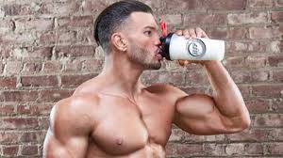
ΕΠΙΠΤΩΣΕΙΣ ΑΝΑΒΟΛΙΚΩΝ ΣΤΑ ΑΓΟΡΙΑ
Ανεξέλεγκτη επιθετικότητα
Μόνιμη αύξηση του μεγέθους των μαστών και γυναικομαστία
Μόνιμη απώλεια των μαλλιών
Μείωση του μεγέθους των όρχεων
Μείωση της παραγωγής σπέρματος.

Slide 29
ΕΠΙΠΤΩΣΕΙΣ ΑΝΑΒΟΛΙΚΩΝ ΣΤΑ ΚΟΡΙΤΣΙΑ
Βαθύτερη φωνή που παραμένει έτσι μόνιμα
Μόνιμη αύξηση του μεγέθους της κλειτορίδας
Αύξηση της τριχοφυΐας του προσώπου που είναι μόνιμη
Μείωση της συχνότητας της περιόδου
Μείωση του μεγέθους των μαστών.

Slide 30
ΕΠΙΠΤΩΣΕΙΣ ΚΑΙ ΣΤΑ ΔΥΟ ΦΥΛΑ
Ψυχολογικά προβλήματα: Απότομες και συχνές αλλαγές της ψυχικής διάθεσης, ευερεθιστικότητα, επιθετικότητα, μείωση της ικανότητας κρίσης, προβλήματα ύπνου, ψευδαισθήσεις, παράνοια. Επίσης η κατάθλιψη μετά από τη διακοπή των στεροειδών αναβολικών έχει συσχετισθεί με αυτοκτονίες
Αύξηση της πίεσης
Υπερπηκτικότητα του αίματος
Ανωμαλίες του ήπατος
Αύξηση της κακής χοληστερόλης LDL
Μείωση της καλής χοληστερόλης HDL
Ψηλή πίεση
Αυξημένος κίνδυνος για καρδιακά και εγκεφαλικά επεισόδια
Σοβαρή μορφή ακμής
Μόλυνση λόγω κοινής χρήσης βελονών για τη χορήγηση των αναβολικών
Πιθανή ανάπτυξη εξάρτησης σε ναρκωτικά.

Slide 31
ΥΠΕΥΘΥΝΗ ΚΑΘΗΓΗΤΡΙΑ:ΚΟΛΙΟΥ ΜΑΡΙΑ ΤΑΜΠΑΚΟΠΟΥΛΟΥ ΚΩΝΣΤΑΝΤΙΝΑ ΤΕΡΖΗ ΚΑΤΕΡΙΝΑ ΤΖΙΛΙΝΗΣ ΚΩΝΣΤΑΝΤΙΝΟΣ ΤΣΙΟΜΠΑΝΟΓΛΟΥ ΚΩΝΣΤΑΝΤΙΝΟΣ ΧΑΤΖΗΔΗΜΗΤΡΙΟΥ ΣΤΑΥΡΟΥΛΑ ΠΑΤΡΙΚΑΣ ΝΕΣΤΩΡΑΣ Β3 2017-2018

Slide 32
ΤΕΛΟΣ

